Slide 1
Regionální značky a jejich přínos – zkušenosti z České republiky a dalších evropských zemí
Kateřina Čadilová
Asociace regionálních značek, o.s.
Levoča, 30. května 2012

Slide 2
Regionální značka = záruka
původu – dříve samozřejmost, dnes „příležitost“
kvality = kritéria pro udělování; ta v celoevropském měřítku obdobná:
šetrnost k životnímu prostředí
maximální podíl místních surovin a ruční práce
jedinečnost ve vztahu k regionu, obnova nebo tvorba tradice, výjimečné vlastnosti

Slide 3
Regionální značky NEznamenají
konzervování tradice – nejen zachování a obnova tradic, ale také vytváření nových
výhradně místní suroviny – kritéria jedno z kritérií, ale ne nutná podmínka (s výjimkou přírodních produktů)
ne součást evropského systému kvality
Chráněné označení původu
Chráněné zeměpisné označení
Zaručená tradiční specialita
Notes:
Chráněné označení původu: označuje zemědělské produkty a potraviny, jež mají v dané zeměpisné oblasti původ a byly tam také zpracovány a upraveny do konečné podoby za použití tradičního postupu.
Chráněné zeměpisné označení: označuje zemědělské produkty a potraviny, jež se k dané zeměpisné oblasti úzce vážou. To znamená, že alespoň jedna fáze vzniku, zpracování nebo výroby probíhá v dané oblasti.
Zaručená tradiční specialita: zdůrazňuje tradiční složení produktu nebo jeho tradiční způsob výroby.

Slide 4
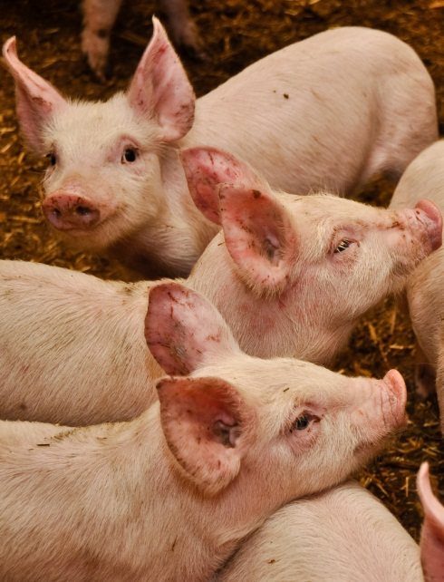
Cíle regionálního značení
udržitelný rozvoj venkova
ekonomická udržitelnost
zachování a rozvoj kulturní paměti
zdravé potraviny a životní styl
ekologická udržitelnost
lokální hrdost

Slide 5
Cesty k naplnění cílů
vzdělávání
producentů i spotřebitelů (počínaje dětmi)
spolupráce
mezi výrobci i prodejci (spotřebiteli)
logistika
limity přímého prodeje
bedýnkové komunity a co dál?
marketing
propagace; tvorba nových prodejních míst

Slide 6
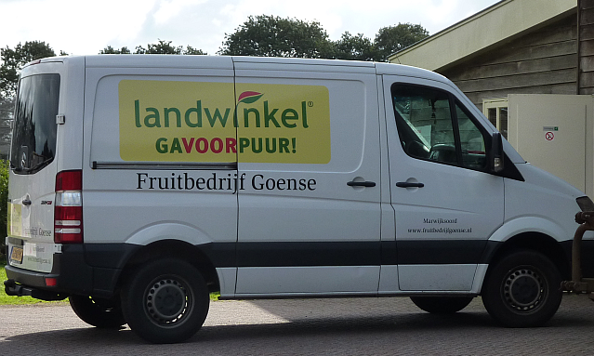
Aplikace regionální značky v marketingovém mixu
product = záruka kvality
price = cenové srovnání podobných produktů, zdůvodnění vyšší ceny
place = oficiální prodejní místa, prodej přes internet, spolupráce s prodejními řetězci
promotion = jednotné kanály značky x vlastní potenciál značky, nejen reklama, ale také vzdělávání

Slide 7
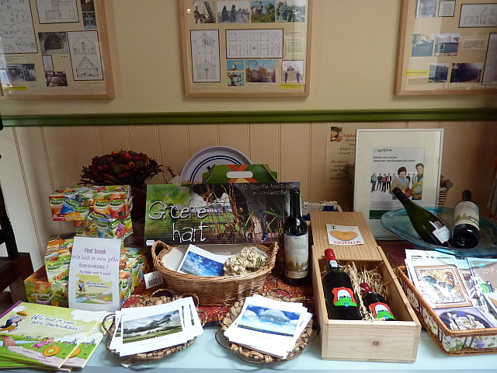
Různá pojetí regionálních značek
cílem značky je marketing
turistického produktu – Hadrianův val
zemědělské produkce – Nizozemsko, Estonsko
konkrétního území jako celku – Nizozemsko, Polsko, ČR a SR?

Slide 8
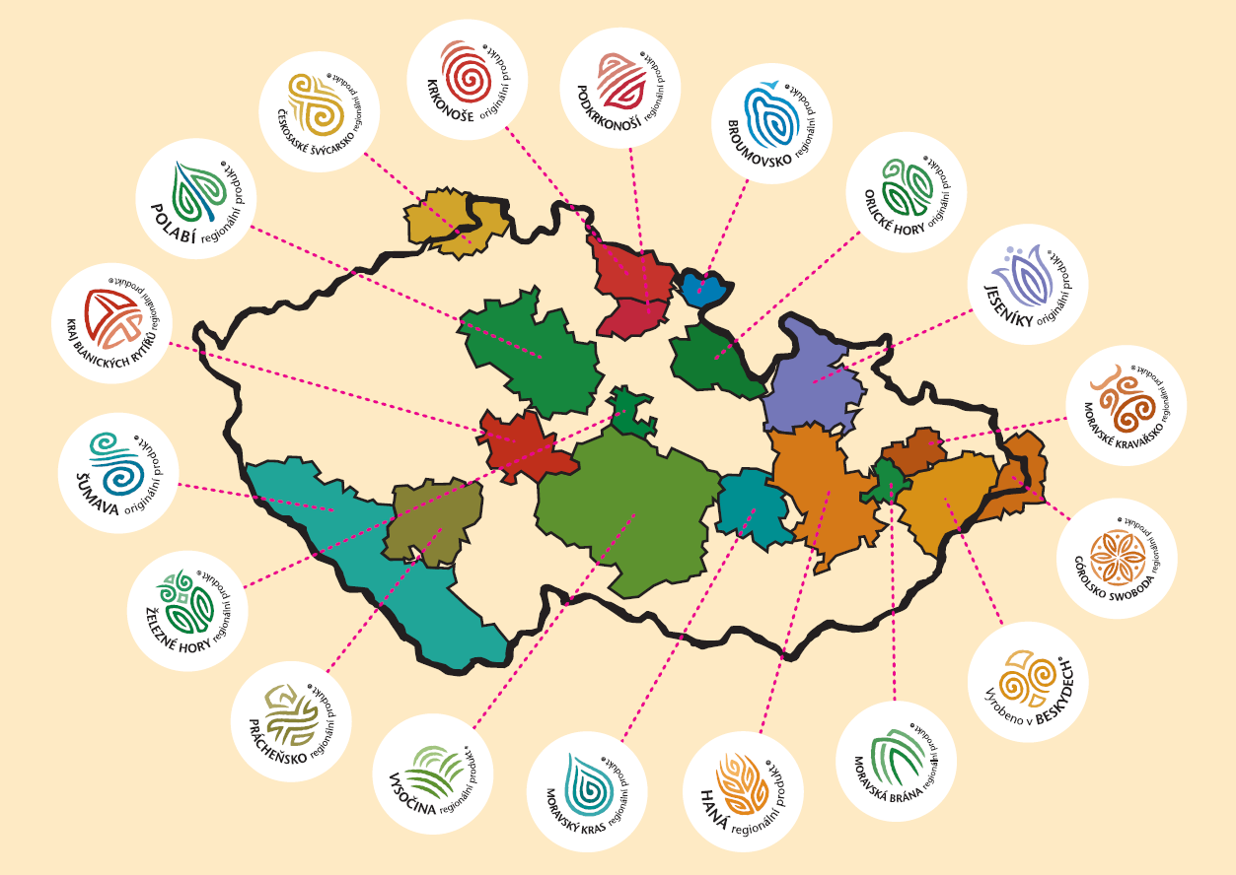
Asociace regionálních značek, o.s.

Slide 9
495 platných certifikátů pro výrobky, 46 pro služby
propracovaný systém – know how pro zavedení a udělování značky
zapojení různých aktérů – převaha MAS, ale zapojení i dalších organizací
univerzálnost systému – paleta produktů i služeb
jednotná vizuální identita – společný grafický styl
přeshraniční potenciál – Slovensko, Polsko, Německo

Slide 10
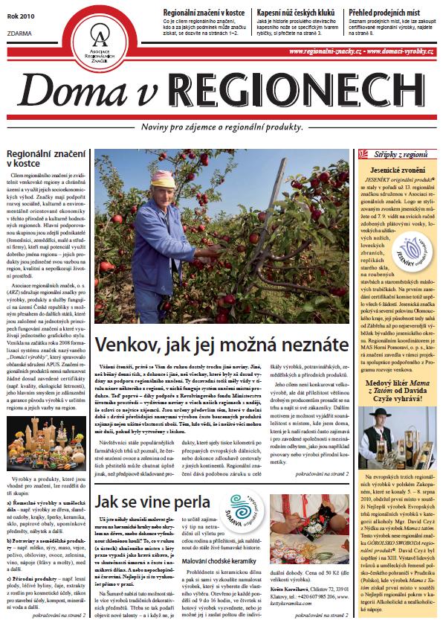
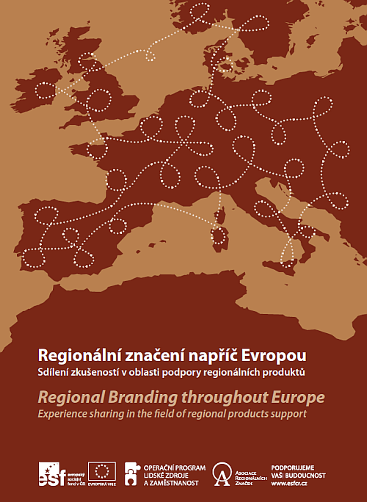
Nejen udělování značky
propagace, prezentace - na regionální i národní úrovni - tiskoviny, noviny, média

Slide 11
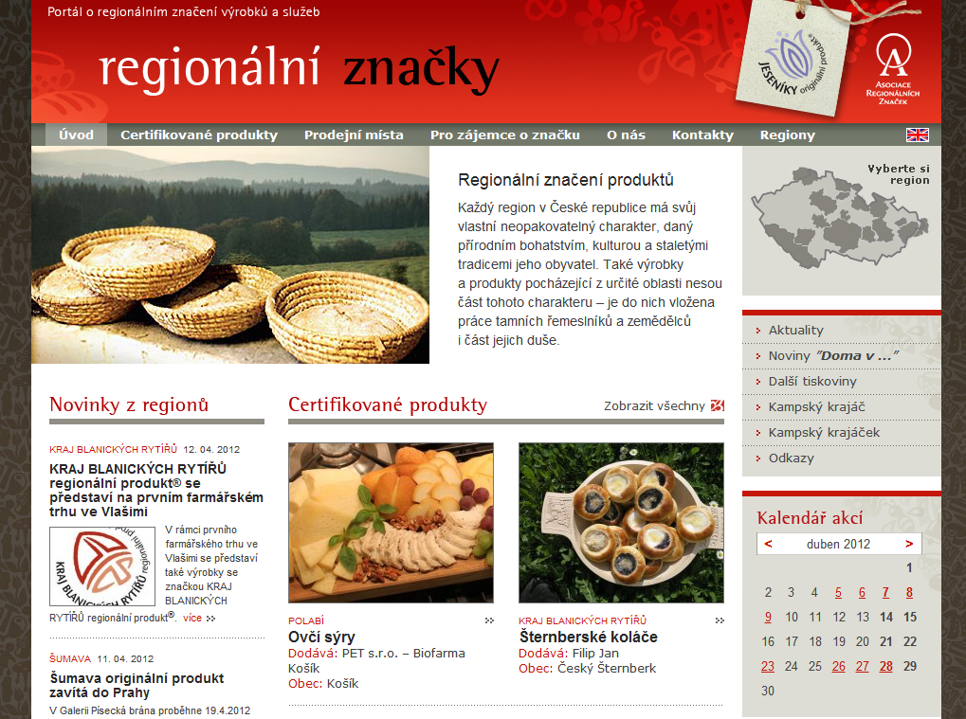
Portál o regionálním značení

Slide 12
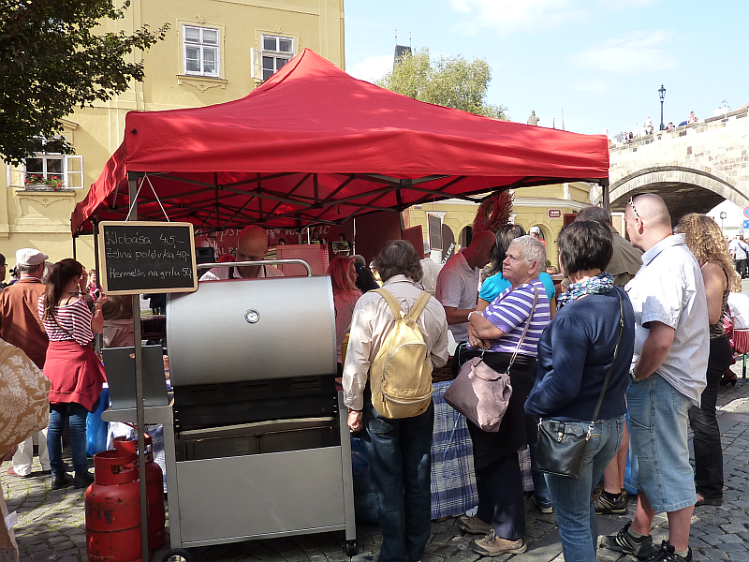
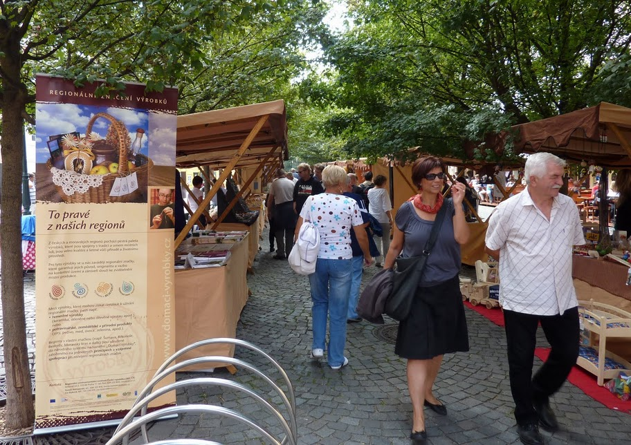
Navazující aktivity
síťování prodejních míst
jarmarky aj. prezentace
výstavy a veletrhy
spolupráce s dalšími organizacemi v ČR
mezinárodní spolupráce

Slide 13
Děkujeme za pozornost!
Asociace regionálních značek, o.s.
kancelář: Senovážná 2, 110 00 Praha 1
Kateřina Čadilová
mobil: +420 724 863 604 cadilova@arz.cz
www.regionalni-znacky.cz

